Slide 1


HIT OR SKIP?
...
Notes:
Wir spielen ein Quiz. Dies ist ein Spiel bei dem es nicht darum geht zu gewinnen, sondern eine gute Entscheidung zu treffen.
Wir zeigen dir gleich einige Hasskommentare und du entscheidest, wie du darauf reagieren würdest.

Slide 2
!
#AchtungHass
Wenn du dich mit den Hassnachrichten unwohl fühlst, teile es uns gern mit.
Notes:
Inhaltswarnung vom Anfang wiederholen:
Wenn du dich aufgrund der gezeigten Nachrichten/Postings unwohl fühlst, teil uns das bitte mit!

Slide 3
So geht‘s…
⌨
✋
KOMMENTIEREN
BEI DER PLATTFORM MELDEN
✘
🚔
IGNORIEREN
BEI DER POLIZEI ANZEIGEN
Notes:
Wir zeigen euch einige Hassnachrichten und ihr habt vier Möglichkeiten auf diese zu reagieren. Ihr müsst euch hier für eine Möglichkeit entscheiden – diskutiert aber auch gerne!

Slide 4

Twitter
Man müsse sich nicht wundern, dass „die Juden immer noch so gehasst werden, wenn sie schon wieder mit ihren heimlichen Absprachen anfangen“.
KOMMENTIEREN
BEI DER PLATTFORM MELDEN
BEI DER POLIZEI ANZEIGEN
IGNORIEREN
⌨
✋
🚔
✘
Notes:
→ „die Juden werden gehasst“
→ „die Juden“ als vermeintliche Einheit / homogene Gruppe
→ begründeter Hass
→ „heimliche Absprachen“ = antisemitische Verschwörung

Slide 5
Man müsse sich nicht wundern, dass „die Juden immer noch so gehasst werden, wenn sie schon wieder mit ihren heimlichen Absprachen anfangen“.
⌨
✋
KOMMENTIEREN
BEI FACEBOOK MELDEN
ANTISEMITISMUS
✘
🚔
IGNORIEREN
BEI DER POLIZEI ANZEIGEN
Notes:
Antisemitismus:
judenfeindliche Äußerungen, Tendenzen, Ressentiments, Haltungen und Handlungen unabhängig von ihren religiösen, rassistischen, sozialen oder sonstigen Motiven
Gemeinsam ist den Erscheinungsformen, dass sie nichts mit dem tatsächlichen Verhalten, Handeln oder Dasein von Jüdinnen und Juden zu tun haben, sondern eine Projektion der Antisemitinnen und Antisemiten sind.
Verantwortung für gesellschaftliche Probleme, Konflikte und Ängste von Seiten der Mehrheitsgesellschaft zugeschoben.

Slide 6

Telegram
In einer Telegram-Gruppe von Impfgegner*innen kann man Folgendes über einen prominenten Impfbefürworter lesen:
„Wir müssen rausfinden wo dieser sogenannte Wissenschaftler wohnt und einfach mal da aufkreuzen. Keine Zeugen, nicht gleich umbringen, aber mal n bisschen Angst machen…“.
KOMMENTIEREN
BEI DER PLATTFORM MELDEN
BEI DER POLIZEI ANZEIGEN
IGNORIEREN
⌨
✋
🚔
✘
Notes:
→ „sogenannter Wissenschaftler“ = Indiz für Wissenschaftsfeindlichkeit
→ Verweis auf fehlende Zeug:innen = Andeutung von Gewalt
→ Parallele: Einschüchterung Sozialministerin Petra Köpping

Slide 7
„Wir müssen rausfinden wo dieser sogenannte Wissenschaftler wohnt und einfach mal da aufkreuzen. Keine Zeugen, nicht gleich umbringen, aber mal n bisschen Angst machen…“.
⌨
✋
KOMMENTIEREN
BEI TELEGRAM MELDEN
AUFRUF ZUR GEWALT
✘
🚔
IGNORIEREN
BEI DER POLIZEI ANZEIGEN

Slide 8
🚔
BEI DER POLIZEI ANZEIGEN
Aber wie?
Meldestelle respect!
https://demokratiezentrum-bw.de/meldestelle-respect/
Online-Wache Polizei (Sachsen)
https://www.polizei.sachsen.de/onlinewache/onlinewache.aspx
Notes:
nicht zwingend bei der Polizei direkt
Du kannst Vorfälle einfach online melden!
Damit gibst du die Verantwortung an Personen ab, die strafbare Inhalte für dich konsequent zur Anzeige bringen.
HateAid:
Unterstützung bei Zivilklagen / Strafanzeigen

Slide 9
🚔
BEI DER POLIZEI ANZEIGEN
Aber wie?
Vergiss den Screenshot nicht!
URL (Quelle / Absender*in)
Datum
Namen der*des User*in, die den problematischen Inhalt geteilt/veröffentlicht hat
Kontext des Screenshots mit benennen/dokumentieren
sich selbst anonymisieren auf dem Screenshot
Notes:
Es ist immer ratsam einen Screenshot der Hassnachrichten anzufertigen. Dabei solltest du auf Folgendes achten:

Slide 10

YouTube
Unter dem Youtube-Video eines afghanischen Geflüchteten über dessen Flucht nach Deutschland lässt sich dieser Kommentar finden:
„Eliten und Politiker“ hätten „längst entschieden, dass das gesamte deutsche Volk gegen Flüchtlinge ausgetauscht werden soll. Die HASSEN Deutschland und uns Deutsche!!“
KOMMENTIEREN
BEI DER PLATTFORM MELDEN
BEI DER POLIZEI ANZEIGEN
IGNORIEREN
⌨
✋
🚔
✘

Slide 11
„Eliten und Politiker“ hätten „längst entschieden, dass das gesamte deutsche Volk gegen Flüchtlinge ausgetauscht werden soll. Die HASSEN Deutschland und uns Deutsche!!“
⌨
✋
KOMMENTIEREN
BEI DER PLATTFORM MELDEN
RASSISMUS
✘
🚔
IGNORIEREN
BEI DER POLIZEI ANZEIGEN

Slide 12
✋
BEI DER PLATTFORM MELDEN
Aber wie?
Ok ,cool
Notes:
Melden: schnell, unkompliziert und anonym
Verstoß gegen Hausregeln („Gemeinschaftsstandards“) / Community Guidelines
→ Löschung

Slide 13

✋
BEI DER PLATTFORM MELDEN
Aber wie?
Ok ,cool
Noch ein Tipp!
= Netzwerkdurchsetzungsgesetz
Notes:
Netzwerkdurchsetzungsgesetz (NetzDG)
Motto: „Verfolgen statt (nur) löschen“
Plattformbetreiber müssen strafbare Inhalte innerhalb von 24 Stunden nach Eingang der Beschwerde gelöscht werden + an Strafverfolgungsbehörden weiterleiten
außerdem: Beschwerde in jährliche Transparenzberichte aufgenommen
→ politischer Druck + größere Sichtbarkeit des Problems
Google + Meta aktuell gegen proaktives Monitoring
aktuell:
telegram muss 5,1 Mio. Euro zahlen wegen Verstoß gegen NetzDG

Slide 14


WhatsApp
In einer Familien-Chatgruppe wird über Asyl in Deutschland diskutiert.
Ein Familienmitglied schreibt, dass die „Eliten und Politiker längst entschieden haben, dass das gesamte deutsche Volk gegen Flüchtlinge ausgetauscht werden soll. Die HASSEN Deutschland und uns Deutsche!!“
KOMMENTIEREN
BEI DER PLATTFORM MELDEN
EIN EINZELGESPRÄCH SUCHEN
IGNORIEREN
⌨
✋
✘
Notes:
„Elite“ = Code in Verschwörungserzählungen (kleine Gruppe hat alle / unerreichbare Macht)
Erzählung vom „großen Austausch“:
Verschwörungserzählung, dass Regierungen und/oder „geheime Mächte“ daran arbeiteten, die kritische, einheimische (völkisch-rassistisch definierte) Bevölkerung auszutauschen gegen eine Bevölkerung aus Migrant*innen

Slide 15
In der Familiengruppe: „Eliten und Politiker längst entschieden haben, dass das gesamte deutsche Volk gegen Flüchtlinge ausgetauscht werden soll. Die HASSEN Deutschland und uns Deutsche!!“
⌨
✋
KOMMENTIEREN
BEI WHATSAPP MELDEN
VERSCHWÖRUNGSERZÄHLUNG / RASSISMUS
👥
✘
IGNORIEREN
EIN EINZELGESPRÄCH SUCHEN
Notes:
Verschwörungsideolog:innen sehen an jeder Ecke die Entstehung der New World Order (NWO)
meint: Herrschaft einer imaginierten Elite über die restliche Weltbevölkerung
wiederkehrendes Muster: antisemitische Wahnvorstellungen einer "jüdischen Weltherrschaft"
populäre Ausdruck "Verschwörungstheorie" = verfälschend: krude Vorstellungen ohne Wissenschaftlichkeit

Slide 16
Twitter
Eine Person in der Kommentarspalte bezweifelt, dass so viele Juden:Jüdinnen im Nationalsozialismus ermordet wurden. Das wäre „in der kurzen Zeit gar nicht machbar gewesen.“
KOMMENTIEREN
BEI DER PLATTFORM MELDEN
BEI DER POLIZEI ANZEIGEN
IGNORIEREN
⌨
✋
🚔
✘
Notes:
→ Holocaust = durch die Nationalsozialist:innen organisierten Massenmord an 6 Millionen Jüdinnen und Juden in Europa (auch: „NS-Völkermord“)
→ Leugnung (Straftat), Verharmlosung oder Relativierung
→ vorgebliches in Frage stellen von („praktischen“) Details und Intentionen (teils pseudointellektueller, vermeintlich forschender Anstrich)
→ z.B. Gleichsetzung mit anderen Massenverbrechen oder Massensterben (moralische Gleichwertigkeit) zu behaupten
→ Antisemitismus: Holocaust sei "erfunden" worden (von den Siegermächten des Zweiten Weltkriegs oder den Jüd:innen), um den Staat Israel zu schaffen und angebliche Eroberungsziele im Nahen Osten zu rechtfertigen.

Slide 17
Eine Person in der Kommentarspalte bezweifelt, dass so viele Jüd:innen im Nationalsozialismus ermordet wurden. Das wäre „in der kurzen Zeit gar nicht machbar gewesen.“
⌨
✋
KOMMENTIEREN
BEI TWITTER MELDEN
HOLOCAUSTRELATIVIERUNG
✘
🚔
IGNORIEREN
BEI DER POLIZEI ANZEIGEN
Notes:
Rechtsprechung in D:
Holocaustleugnung = Straftatbestand
Holocaustrelativierung: Ermessen

Slide 18

TikTok
Eine Klimaaktivistin macht ein TikTok beim Klimastreik am 25.03.22. Eine Person beschwert sich in den Kommentaren, dass die viel zu „freizügig“ sei, denn „offensichtlich wiegt sie 20 Kilo zu viel“.
KOMMENTIEREN
BEI DER PLATTFORM MELDEN
BEI DER POLIZEI ANZEIGEN
IGNORIEREN
⌨
✋
🚔
✘
Notes:
→ insbesondere Frauen oder als weiblich gelesene Personen von Sexismus betroffen
→ hier: Reduzierung auf Körper bei anderem Thema

Slide 19
Eine Klimaaktivistin macht ein Tiktok beim Klimastreik am 25.03.22.
Eine Person beschwert sich in den Kommentaren, dass die viel zu „freizügig“ sei, denn „offensichtlich wiegt sie 20 Kilo zu viel“.
⌨
✋
KOMMENTIEREN
BEI INSTAGRAM MELDEN
SEXISMUS / BODYSHAMING
✘
🚔
IGNORIEREN
BEI DER POLIZEI ANZEIGEN
Notes:
Sexismus = jede Form der Diskriminierung von Menschen aufgrund ihres zugeschriebenen Geschlechts.
Bodyshaming: Abwertung aufgrund des Körpers

Slide 20

Instagram
Auf Instagram postet ein prominentes homosexuelles Paar ein Bild von ihrer Hochzeit: „Ja schön für die, aber bitte hinter verschlossenen Türen! Was die in ihren privaten vier Wänden machen, das geht mich nichts an. Das ist Privatsache. Aber bitte, bitte nicht in der Öffentlichkeit… Ich mache mir ernsthaft Sorgen um unsere Kinder.“
KOMMENTIEREN
BEI DER PLATTFORM MELDEN
BEI DER POLIZEI ANZEIGEN
IGNORIEREN
⌨
✋
🚔
✘
Notes:
→ Unterstellung einer Gefahr / negativen Beeinflussung für Kinder
→ Ungleichbehandlung

Slide 21

„Ja schön für die, aber bitte hinter verschlossenen Türen! Was die in ihren privaten vier Wänden machen, das geht mich nichts an. Das ist Privatsache. Aber bitte, bitte nicht in der Öffentlichkeit… Ich mache mir ernsthaft Sorgen um unsere Kinder.“
⌨
✋
KOMMENTIEREN
BEI INSTAGRAM MELDEN
QUEERFEINDLICHKEIT
✘
🚔
IGNORIEREN
BEI DER POLIZEI ANZEIGEN
Notes:
Queerfeindlichkeit = jede Form der Diskriminierung von Menschen aufgrund ihrer Identifikation als queer.
queer: lange Zeit Schimpfwort, insbesondere gegenüber schwulen Männern
heute meist positiv als Selbstbezeichnung,
vor allem von Menschen, die ihre Identität
plus: queer als Überbegriff für Menschen, die nicht in die romantischen, sexuellen und/oder geschlechtlichen Normen der Gesellschaft passenals ‚außerhalb der gesellschaftlichen Norm‘ ansehen.
Fragen zwischendurch:
Wie geht es dir mit den Kommentaren?
Begegnen euch solche und andere Kommentare im Netz?

Slide 22
YouTube
Unter dem Video eines afghanischen Geflüchteten, in dem er über seine Erfahrungen in Deutschland spricht, kann man diesen Kommentar lesen:
„Lasst euch nicht blenden von so einem Goldjungen, denn sie sind fast ALLE Sozialschmarotzer“.
KOMMENTIEREN
BEI DER PLATTFORM MELDEN
BEI DER POLIZEI ANZEIGEN
IGNORIEREN
⌨
✋
🚔
✘
Notes:
→ „blenden lassen“ = Unterstellung einer Lüge
→ „Goldjunge“ = Unterstellung von Glück
→ „Sozialschmarotzer“ = Motiv v. Ausnutzung
→ Pauschalisierung + Herstellung einer gemeinsamen Identität als Abgrenzung: „wir“ und „die ALLE“
→ Dog-Whistle: „Goldstück“ als rassistische Beleidigung in Anlehnung an antisemitischen Code „Silberstück“
(Hierarchisierung von Fluchtmotiven)

Slide 23
YouTube
Unter dem Video eines afghanischen Geflüchteten, in dem er über seine Erfahrungen in Deutschland spricht, kann man diesen Kommentar lesen:
„Lasst euch nicht blenden von so einem Goldjungen, denn sie sind fast ALLE Sozialschmarotzer“.
RASSISMUS
KOMMENTIEREN
BEI DER PLATTFORM MELDEN
BEI DER POLIZEI ANZEIGEN
IGNORIEREN
⌨
✋
🚔
✘
Notes:
Rassismus behandelt Menschen nicht als Individuen, sondern als Angehörige einer Gruppe
Unterstellung unveränderlicher Eigenschaften, Fähigkeiten oder Charakterzüge aus Gruppenzugehörigkeit
eigene Gruppe als höherwertig
klassischer, biologistischer Rassismus: wissenschaftlich längst überholten Einteilung der Menschheit in „Rassen“ nach äußeren Merkmalen wie Haut- und Haarfarbe
Versuch seit den siebziger Jahren, neue Begründungen für ihren Rassismus zu finden, in dem sie von "anderen Kulturen" oder "Ethnien" sprechen (kulturalistischer Rassismus)

Slide 24
„Das Internet“ – ein rechtsfreier Raum?
Notes:
Das Internet ist kein rechtsfreier Raum, denn auch hier gelten Gesetze und gesellschaftliche Regeln.
Wer also Hassbotschaften ins Netz schreibt, muss auch mit den Konsequenzen leben. Empfindliche Geldstrafen oder sogar Gefängnisstrafen können die Folge sein.
Wir zeigen dir nun reale Hasskommentare. Hier sind wir an deiner Meinung interessiert: Was denkst du; wurde der Kommentar bestraft oder nicht?

Slide 25
Wir führen neue Kategorien ein….
wurde verurteilt
wurde nicht verurteilt

Slide 26

Facebook
Eine Person bezeichnet geflüchtete Menschen als „Gelumpe“ und „Dreckspack“.

Slide 27
Eine Person bezeichnet geflüchtete Menschen als „Gelumpe“ und „Dreckspack“.
wurde verurteilt
wurde nicht verurteilt

Slide 28
Lutz Bachmann, der Mitbegründer von Pegida, bezeichnete 2014 geflüchtete Menschen öffentlich als „Gelumpe“ und „Dreckspack“.
kostete ihn dieser rassistische Kommentar.
9.600 €
Notes:
Lutz Bachmann, der Mitbegründer von Pegida, bezeichnete 2014 geflüchtete Menschen öffentlich als „Gelumpe“ und „Dreckspack“.
9600 kostete ihn dieser rassistische Kommentar
Volksverhetzung
wer gegen Teile der Bevölkerung zu Hass und Gewalt aufstachelt, diese böswillig beschimpft oder verleumdet

Slide 29
Facebook
Ein Hater bezeichnet eine Journalistin als „Volksschädling“.

Slide 30
Ein Hater bezeichnet eine Journalistin als „Volksschädling“.
wurde verurteilt
wurde nicht verurteilt

Slide 31

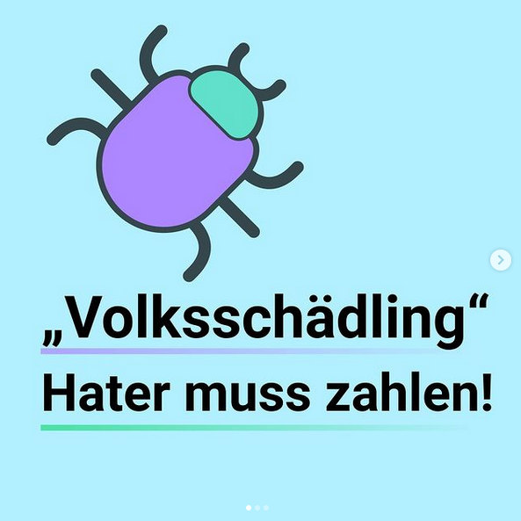
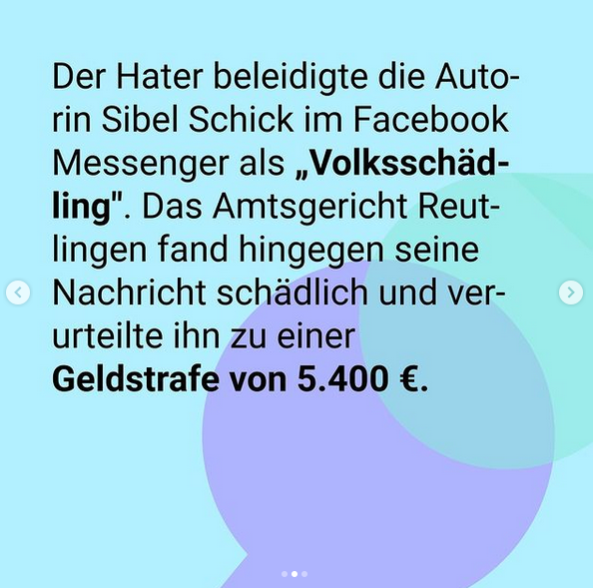


Quelle: Instgram, HateAid, https://www.instagram.com/p/CT7b3ClqGoU/ letzter Zugriff: 21. September 2021
Notes:
Sibel Schick
„Dieses Urteil ist zwar ein positives Zeichen, allerdings nur ein Tropfen auf dem heißen Stein. Bei Online-Hasskriminalität kommt es nur in seltensten Fällen zu einer Verurteilung. Wir müssen Internetnutzer*innen viel besser schützen, vor allem Marginalisierte. Diese werden öfter zur Zielscheibe von Hasskampagnen – das belegen mehrere Untersuchungen.
Dabei ist Social Media für viele marginalisierte Menschen der einzige Ort für Teilhabe. Dieses Problem hat seine Ursprünge in gesellschaftlichen Strukturen, die sie ausschließen. Dass marginalisierte Gruppen gegen Online-Hasskriminalität geschützt werden, ist in einer Demokratie unverzichtbar. We need to do better.“

Slide 32
„Das Internet“ – kein rechtsfreier Raum!
Notes:
nicht jeder Hasskommentar im deutschen Rechtssystem bestraft
aber: Hassbotschaften deshalb nicht weniger verletzend für Betroffene
außerdem: Unterscheidung zwischen Hassrede und toxischer Rede (=„giftige“ Rede)
toxische Rede = nicht unmittelbar beleidigend oder mit klarer Hassbotschaft
sondern: Ziel, Kommunikation für Hassrede zu öffnen
z.B. Kommentare, die andere Personen versuchen bloßzustellen, sie unter Druck zu setzen oder Macht demonstrieren sollen

Slide 33

Deine Ideen sind gefragt:
Was können wir noch tun gegen Hassrede im Netz?

Slide 34
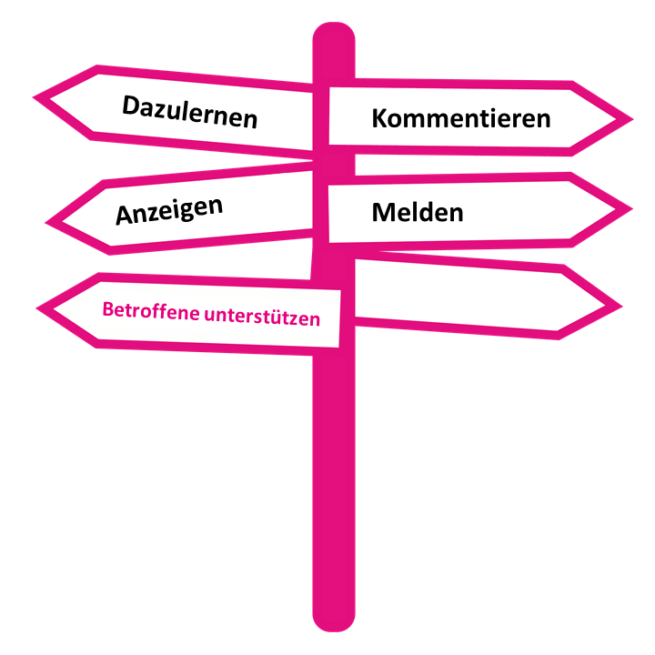
Zeige dich solidarisch mit Betroffenen
Notes:
Diskussion im Internet = manchmal schwierig und kostet viel Kraft
Falls du dich nicht traust dich einzumischen
Tipp: Biete Betroffenen von Hassrede deine Unterstützung an!
z.B. private Nachricht mit lieben Worten / Gesprächsangebot
Wegweiser – wie kann das (insbesondere das Kommentieren) konkret aussehen?

